Slide 1
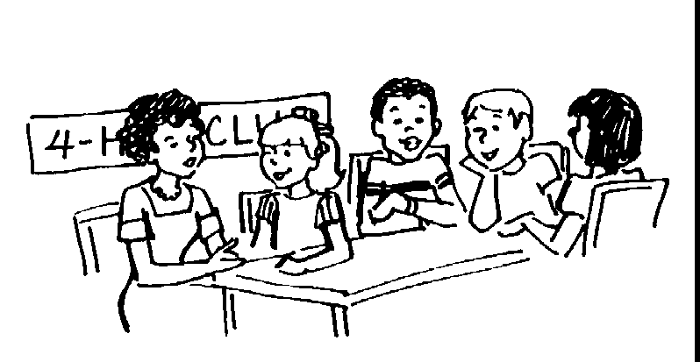
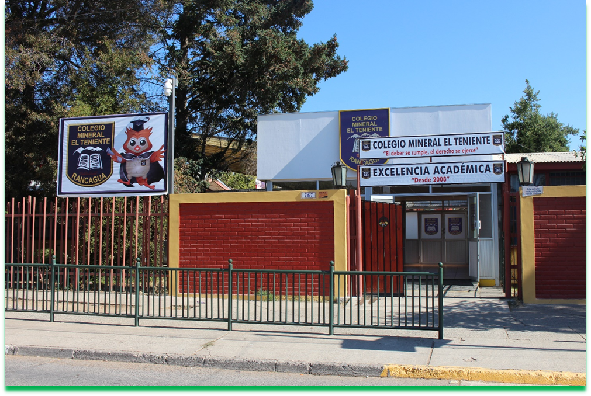
UNIDAD TECNICO PEDAGOGICO 2020 –APRENDIENDO EN LINEA MINERAL
CORREO INSTITUCIONAL DOCENTE: daniela.aguilera@colegio-mineralelteniente.cl
Música 7° Básico A-B-C
CLASE N° 9
Profesora: Daniela Aguilera G.

Slide 2
O.A: Reconocen y valoran significados y simbolismos propios de una cultura en la música escuchada.

Slide 3
RECOMENDACIÓN PARA GUÍA 9
cuaderno de música lápiz goma Guía n° 9

Slide 4
Violeta Parra; La carta
Me mandaron una carta Por el correo temprano Y en esa carta me dicen Que cayó preso mi hermano Y sin lástima con grillos Por la calle lo arrastraron, si
La carta dice el motivo Que ha cometido Roberto Haber apoyado el paro Que ya se había resuelto Si acaso esto es un motivo Presa también voy sargento, si
Yo que me encuentro tan lejos Esperando una noticia Me viene a decir la carta Que en mi patria no hay justicia Los hambrientos piden pan Plomo les da la milicia, si
De esta manera pomposa Quieren conservar su asiento Los de abanicos y de frac Sin tener merecimiento Van y vienen de la iglesia Y olvidan los mandamientos, si
Habrase visto insolencia Barbárie y alevosía De presentar el trabuco Y matar a sangre fría A quien defensa no tiene Con las dos manos vacía, si
La carta que he recibido Me pide contestación Yo pido que se propague Por toda la población Que el león es un sanguinario En toda generación, si
Por suerte tengo guitarra Para llorar mi dolor También tengo nueve hermanos Fuera del que se engrilló Los nueve son comunistas Con el favor de mi Dios, si

Slide 5
Violeta Parra; La carta
https://www.youtube.com/watch?v=T7TeBLyZTeQ

